Slide 1
Kommunikáció, Tömegkommunikáció

Slide 2
A tétel- Tömegkommunikáció
Mit tud az elmúlt száz év kommunikációs szokásairól, abban milyen fejlődési tendenciák fedezhetőek fel? Miként alakította át a technikai fejlődés az emberek hétköznapjait a kommunikáció és a tömegkommunikáció fejlődése kapcsán? Milyen etikai kérdéseket vet fel a korszerű tömegkommunikáció (napilapok, rádió, televízió) elterjedése?

Slide 3
A kommunikáció fejlődési iránya
A kommunikáció fejlődésében a legfontosabb változások:
a személyes kommunikációban az új technikai eszközök megjelenése,
valamint a tömegkommunikáció kialakulása.
A személyes kommunikálóban alapvetően az új technikai eszközök hoztak változást (telefon, távíró,számítógép)
A tömegkommunikáció fejlődésének szakaszai:
Az újságok tömegessé válása
A rádió, tv- adások megjelenése
Az internetes kommunikáció kialakulása

Slide 4
A tömegkommunikáció jellemzői
A kommunikáció egyik formája
A vevő oldalon nagyon sok ember van (célközönség)
A csatorna mindig valamilyen tömegtájékoztatási eszköz (média)
Erre szakosodott intézmények végzik
Képzett szakemberek irányítják
Az üzenet mindig nyilvános és széles közönségnek szól
Hagyományosan egyirányú, a vevő részéről nincs közvetlen visszacsatolás

Slide 5
A tömegkommunikáció kialakulása
Az írott újság volt az első kommunikációs eszköz
A könyvnyomtatás felfedezése tette lehetővé az újságok nyomtatását (1450-es évek-Gutenberg)
A XIX. századtól jelennek meg nagyobb példányszámban az újságok→ a közlekedés fejlődése lehetővé tette az emberekhez való eljuttatását is!
Az újságok elsődleges feladata a hírközlés (információ közlés) volt
A XX. században egyre inkább az emberek befolyásolására is törekedtek (politikailag, gazdaságilag-mit vegyenek az emberek→ reklám)
Fontos a célközönség, hogy milyen érdeklődésű embereknek szánják az újságot

Slide 6
Az újságok típusai
Napilapok
Minden nap megjelennek
Alapvetően híreket közölnek
Gyakran nyíltan vállalják, hogy mely politikai irányzattal szimpatizál a tulajdonos
Folyóiratok, magazinok
Ritkában jelennek meg (hetente, havonta)
Általában egy-egy területhez, érdeklődési körhöz kapcsolódnak (pl. horgász magazin, autós magazin)

Slide 7
A hírügynökségek kialakulása
A gazdaság fejlődése, a mindennapi élet bonyolultabbá válása fokozta a hírek iránti igényeket
Az újságok hírellátását alapvetően erre szakosodott vállalkozások, a hírügynökségek végzik
Vannak magán-hírügynökségek és állami hírügynökségek
1835-ben Charles-Louis Havas alapította az első hírügynökséget Párizsban
A távíró megjelenése (1839) felgyorsítja a híráramlást-→ sokkal több hír, sokkal rövidebb idő alatt elérhető!

Slide 8
A rádió megjelenése
Az elektromossághoz kapcsolódó kutatások, új találmányok tették lehetővé a a rádió kifejlesztését a XIX. század végén. (Tesla,Marconi, Popov)
elektromágneses hullámok továbbítják a hangot
A XX. század első felében a rádió lett a leggyorsabb , legtöbb emberhez eljutni képes tömegkommunikációs eszköz
Az újságokhoz képest gyorsabb, több emberhez jut el, ugyanakkor időhöz kötött (nem lehet visszakeresni a híreket-aki éppen hallgatja az hallja)
1920-ban az USA-ban indult el az első rádió adás

Slide 9
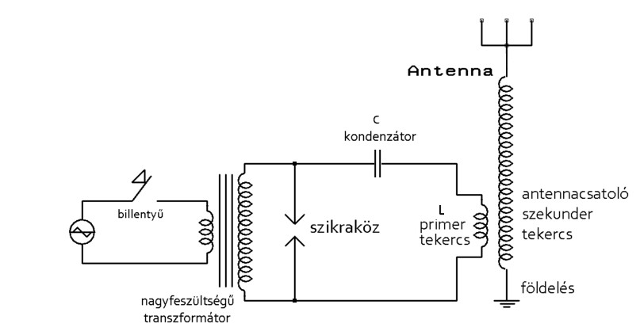
Marconi rádiója (szikratávírója)

Slide 10
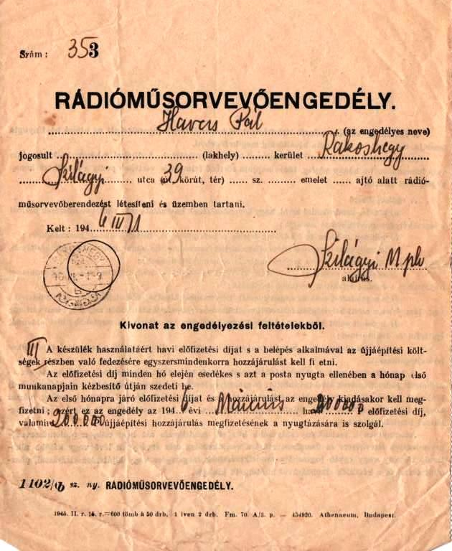

Slide 11
A televízió megjelenése
Az elektromágneses hullámok segítségével képi információ továbbítására is lehetőség nyílt
Az 1930-as években indulnak el az első kísérleti televízió adások
A televíziónak már a szórakoztatás a legfontosabb célja, nem a hírközlés
Mozgókép továbbítására képes→ időhöz kötött szórakozás!
A történéseket valós időben lehet követni élő adás esetén

Slide 12
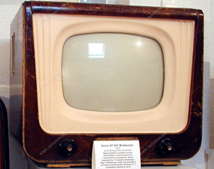
Az eső televíziók egyike

Slide 13
A rádió és televízió napjainkban
A rádió veszített korábbi jelentőségéből, elsősorban zenehallgatásra használják.
Magyarországon a rendszerváltás előtt (1989) csak az állami rádió és tv működhetett
A rendszerváltás után nagyon sok kereskedelmi rádióadás indult, nagy részük regionális, helyi adásként.
A rendszerváltás után megjelentek kábel-tv szolgáltatások
1997-től indultak el a kábelhez nem kötött kereskedelmi televíziók, a TV2 és az RTL-KLUB

Slide 14
Etikai kérdések a mai médiában
Napjainkban a média a legfontosabb tömeg-befolyásolási eszköz (politikailag, gazdaságilag egyaránt)
A tv műsorok nagy anyagi ráfordítást igényelnek, így nem férhet mindenki hozzá egyenlően a médiához
Gyakran torzulnak a hírek→ saját igényüknek megfelelően akarják befolyásolni az embereket a médiumok
A sajtószabadság törvényileg biztosított→ nem lehet senkit felelőségre vonni meggyőzősére, véleménye miatt
Az emberek személyiségi jogait a médiának is tiszteletben kell tartani→senkit nem lehet engedélye nélkül megjeleníteni, személyes adatait közölni

Slide 15
A telefon fejlődése
A telefont Graham Bell fejlesztette ki 1876-ben.
A hangot elektromos jelé alakítja át és vezetéken továbbítja.
A személyes kommunikáció eszköze→ két ember beszélgethet.
A telefonközpont teszi lehetővé, hogy szélesebb körben működjön→ választhatok kivel akarok beszélni
Az első telefonközpontot Puskás Tivadar hozta létre.

Slide 16
A mobiltelefonok
Napjainkban a vezetékes telefon mellett már a mobiltelefonok a meghatározóak.
1990-es évektől terjedtek el→ egyre olcsóbbak lettek
Vezeték nélkül képesek továbbítani az információt
A beszélgetések mellett lehetőség van szöveges (SMS) vagy képi információ küldésére is (MMS)
A mobiltelefonok fejlődése folyamatos
Ma már az okostelefonok a jellemzőek→ internetezni is lehet velük!

Slide 17
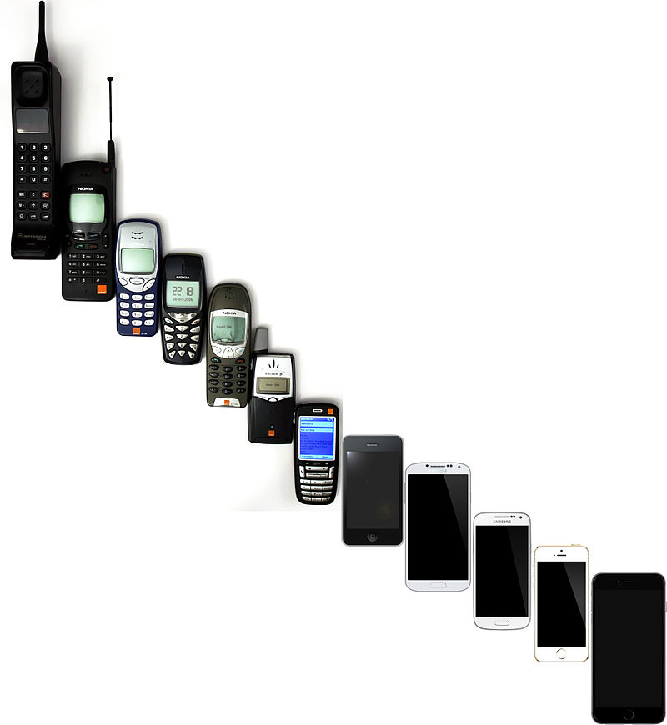
Mobiltelefonok fejlődése

Slide 18
Az internet szerepe a kommunikációban
Az internet megjelenése a XX. század végén alapvetően átalakította a kommunikációt
Az internet egy világméretű ,összekapcsolt számítógépekből álló hálózat.
A többi kommunikációs eszközt is átalakította→ megjelentek az internetes újságok, rádiók, tv-adások.
Az interneten a személyes kommunikációra is többféle lehetőség nyílik (e-mail, chat).
Az egyes emberek is közölhetnek információt sok emberrel (weblap, blog,)

Slide 19
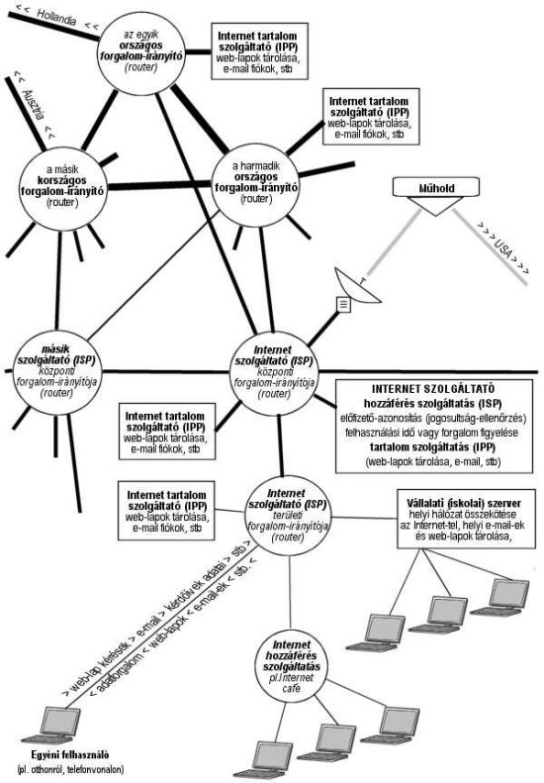
Az internet felépítése

